Slide 1
В космосе
Олеся Емельянова

Slide 2
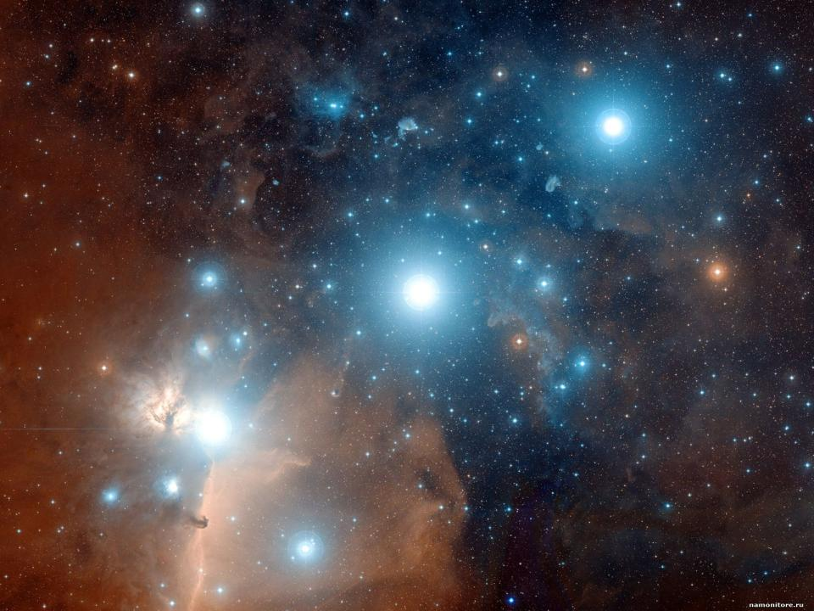
Чтобы глаз вооружить И со звездами дружить, Млечный путь увидеть чтоб Нужен мощный …

Slide 3
телескоп

Slide 4
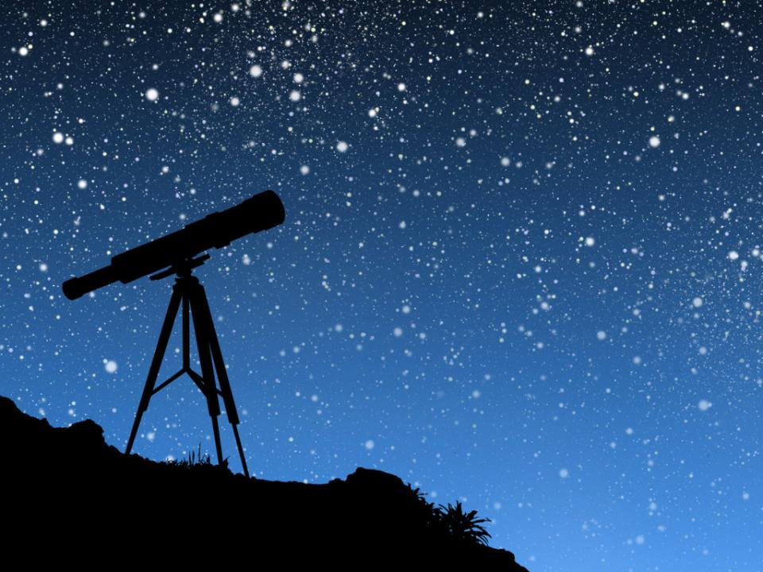
Телескопом сотни лет Изучают жизнь планет. Нам расскажет обо всем Умный дядя …

Slide 5
астроном

Slide 6
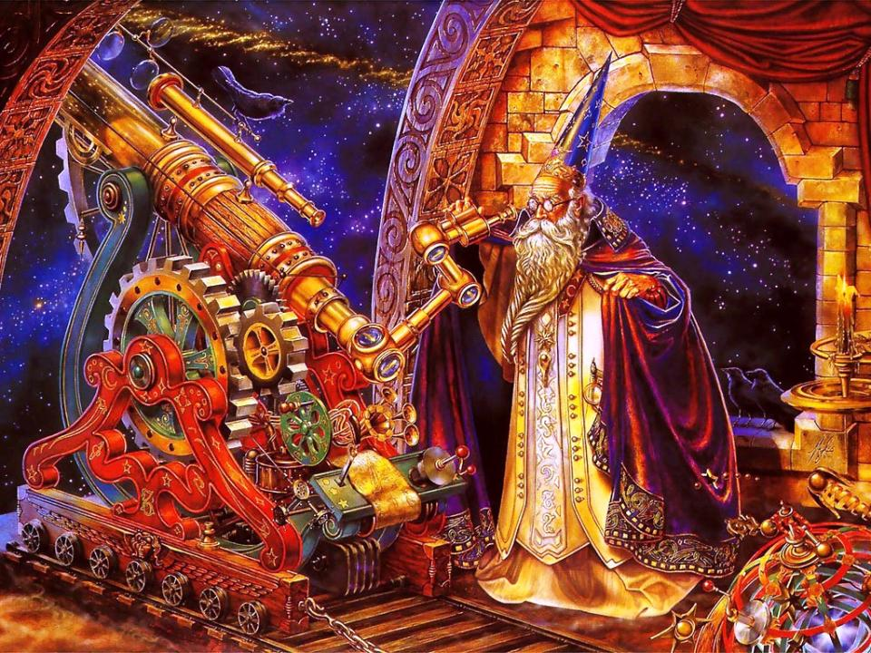
Астроном - он звездочет, Знает все наперечет! Только лучше звезд видна В небе полная …

Slide 7
луна

Slide 8
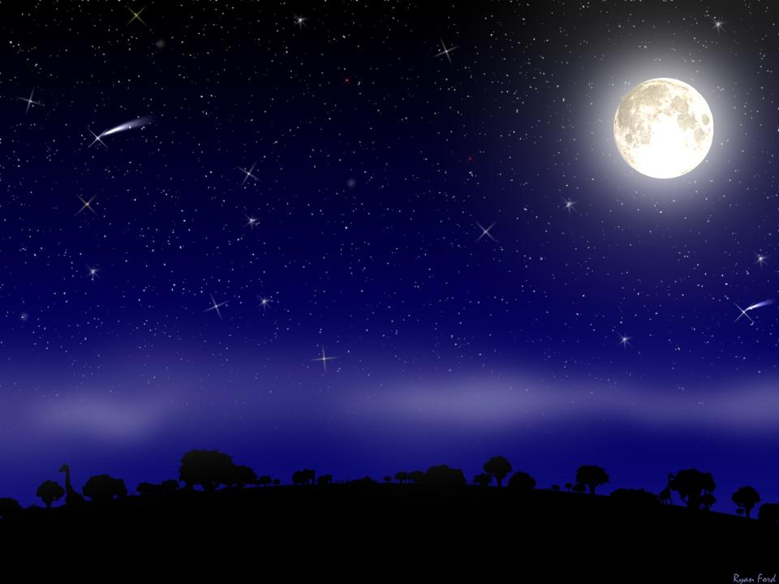
До Луны не может птица Долететь и прилуниться, Но зато умеет это Делать быстрая …

Slide 9
ракета

Slide 10
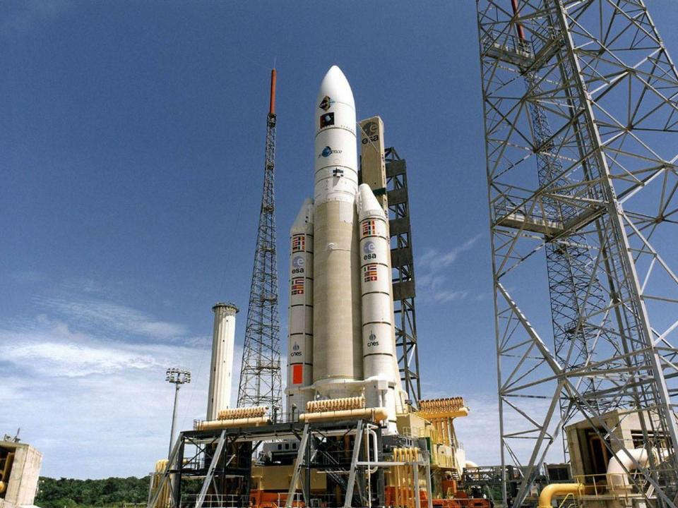
У ракеты есть водитель, Невесомости любитель. По-английски: "астронавт", А по-русски …

Slide 11
космонавт

Slide 12
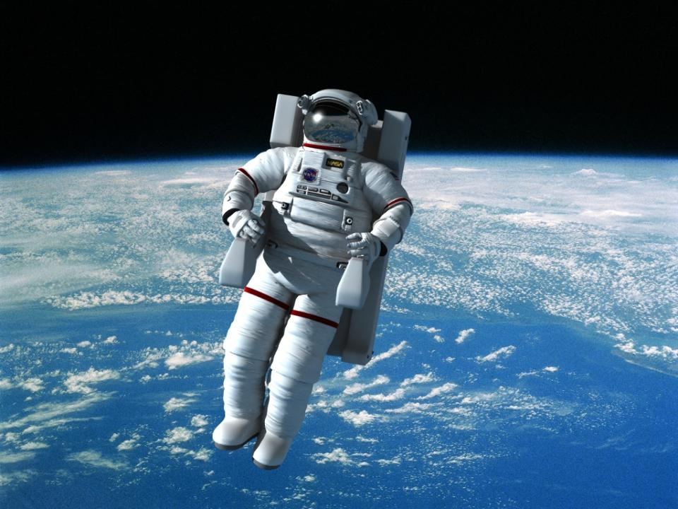
Космонавт сидит в ракете, Проклиная все на свете - На орбите как назло Появилось …

Slide 13
НЛО

Slide 14
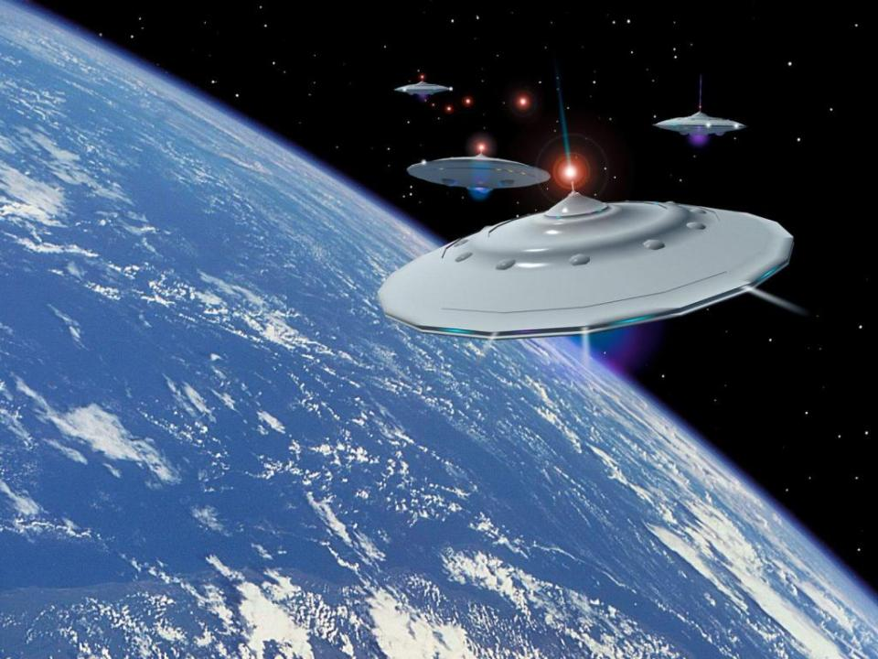
НЛО летит к соседу Из созвездья Андромеды, В нем от скуки волком воет Злой зеленый …

Slide 15
гуманоид

Slide 16
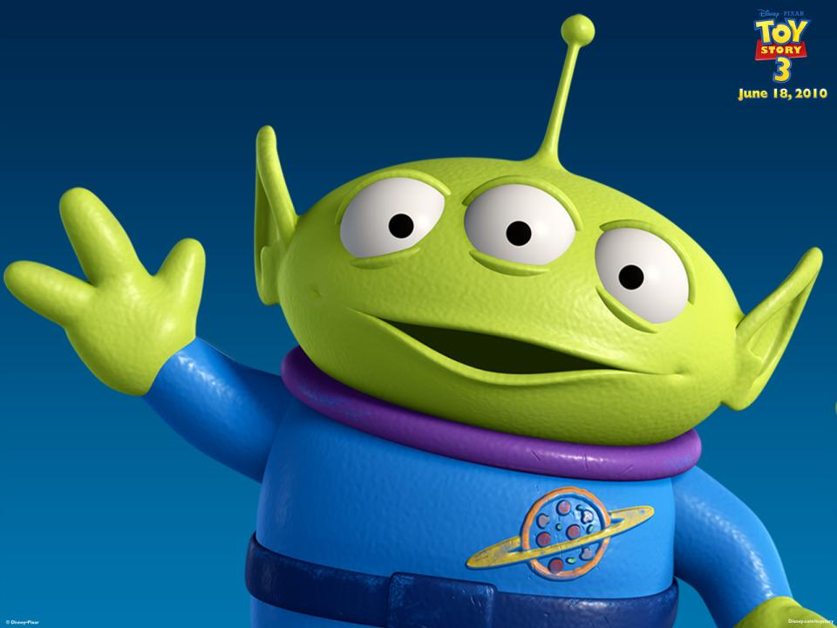
Гуманоид с курса сбился, В трех планетах заблудился, Если звездной карты нету, Не поможет скорость…

Slide 17
свет

Slide 18
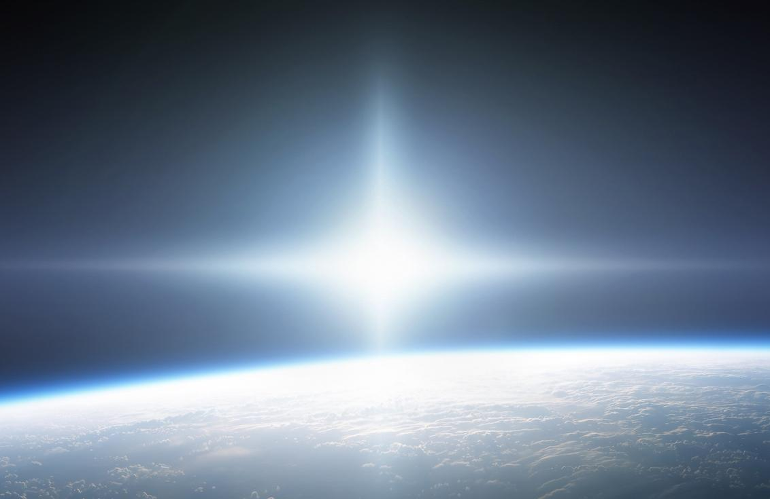
Свет быстрее всех летает, Километры не считает. Дарит Солнце жизнь планетам, Нам - тепло, хвосты - …

Slide 19
комета

Slide 20
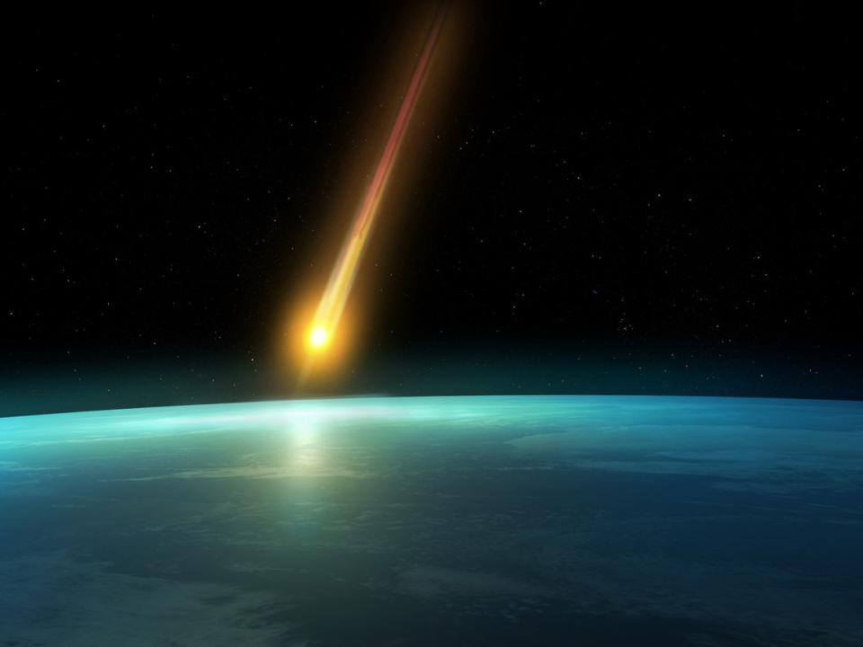
Всё комета облетела, Всё на небе осмотрела. Видит, в космосе нора - Это черная …

Slide 21
чёрная дыра

Slide 22
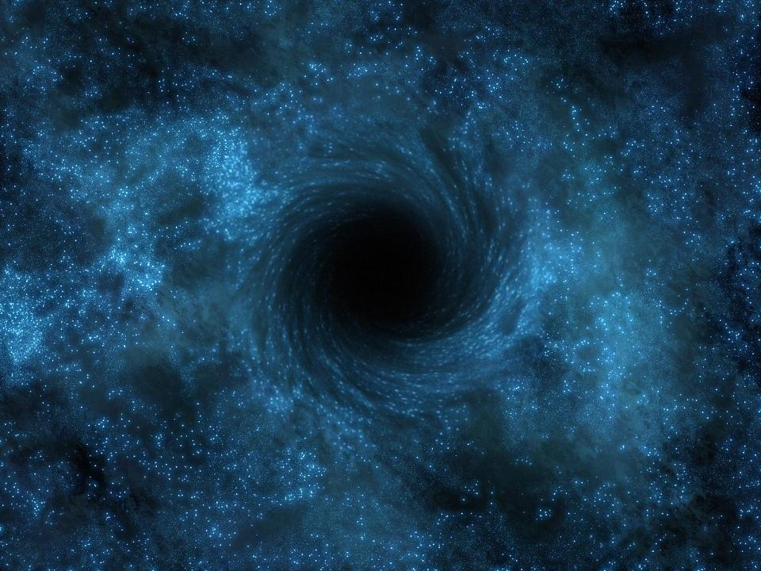
В черных дырах темнота Чем-то черным занята. Там окончил свой полет Межпланетный …

Slide 23
звездолёт

Slide 24
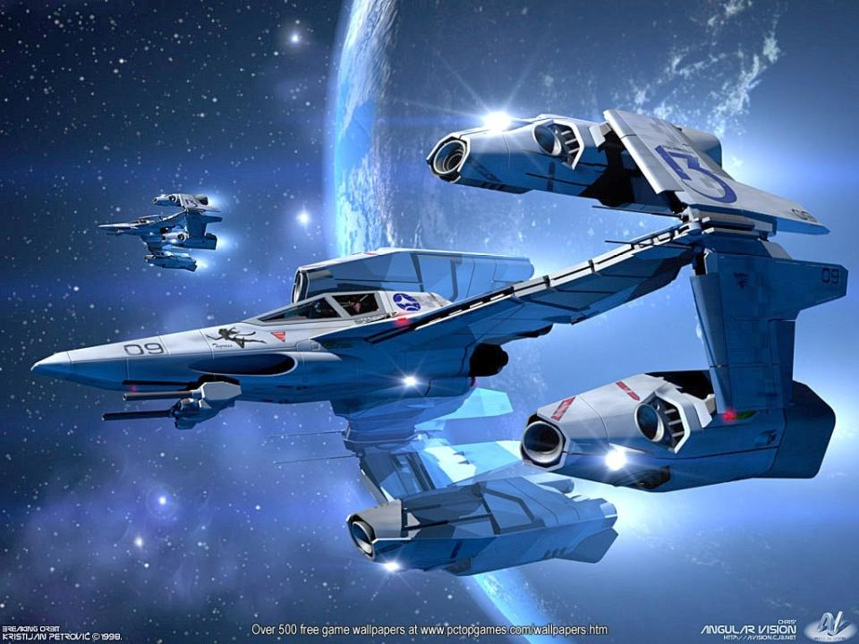
Звездолет - стальная птица, Он быстрее света мчится. Познает на практике Звездные …

Slide 25
галактика

Slide 26
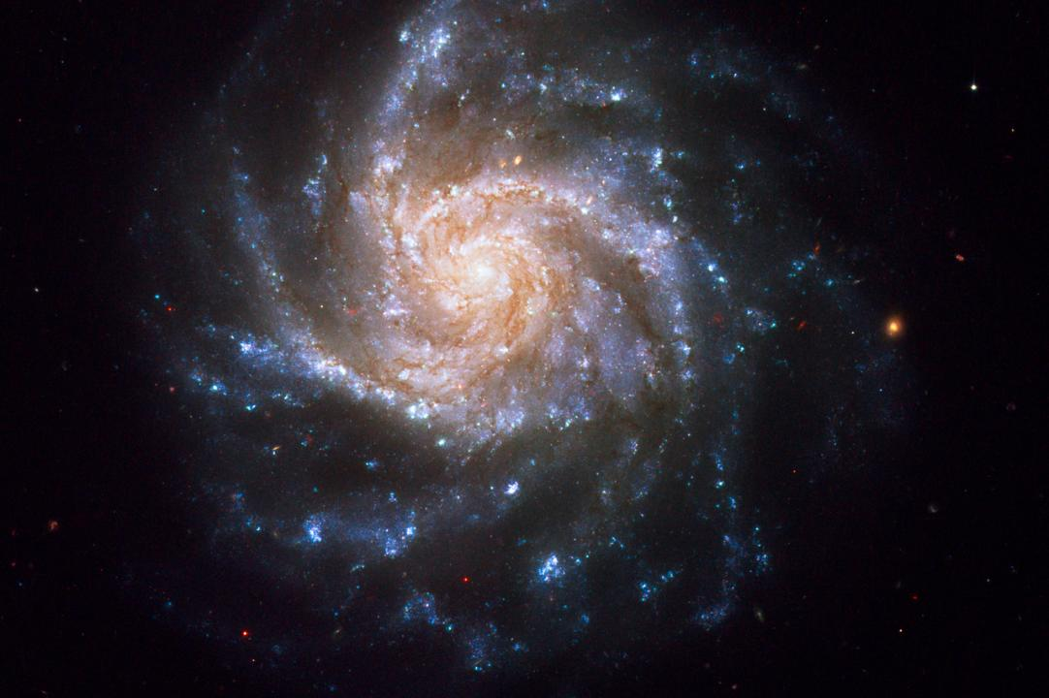
А галактики летят В рассыпную как хотят. Очень здоровенная Эта вся вселенная!

Slide 27
конец
Автор стихотворения: Олеся Емельянова (olesya-emelyanova.ru/‎)

